Slide 1
Выполнила ученица 3 А класс Шишова Алина
Руководитель учитель начальных классов МОУ СОШ №3 г. Георгиевска
Малахова Н.Н.
Вот педали я кручу
И вперёд стрелой лечу.
Ух, блестят, вращаясь спицы,
Руль на солнце серебрится,
На песке оставил след-
Быстрый мой… велосипед!
С. Мельников
«ВЕЛОСИПЕД»
ВСЕ НАЧИНАЕТСЯ С НАЗВАНИЯ!

Slide 2
СОДЕРЖАНИЕ
Почему велосипед так называется?
История возникновения и виды велосипеда
Как появился велосипед в России?
Почему велосипед популярен сегодня и всегда?

Slide 3
ПОЧЕМУ ВЕЛОСИПЕД ТАК
НАЗЫВАЕТСЯ?
Почему велосипед получил такое название?
По латыни "velox" значит "быстрый" и "pedis"- "ноги".
Вот и получилось "велосипед", то есть "быстроногий".
В современной Европе велосипед часто называют "байком". Слово "байк" привилось и у нас. Раньше чаще называли "великом".

Slide 4
ИСТОРИЯ ВОЗНИКНОВЕНИЯ ВЕЛОСИПЕДА
В 1817 году немецкий профессор барон Карл фон Дрез создал первый двухколёсный самокат, который он назвал «машиной для бега». Самокат был двухколёсным, снабжён рулём и выглядел в целом, как велосипед без педалей, т.е. человек должен был отталкиваться ногами от земли. Рама была деревянной.
С этого времени началась история развития и усовершенствования самоката добавлением педалей и различных дополнительных устройств для удобства езды.

Slide 5
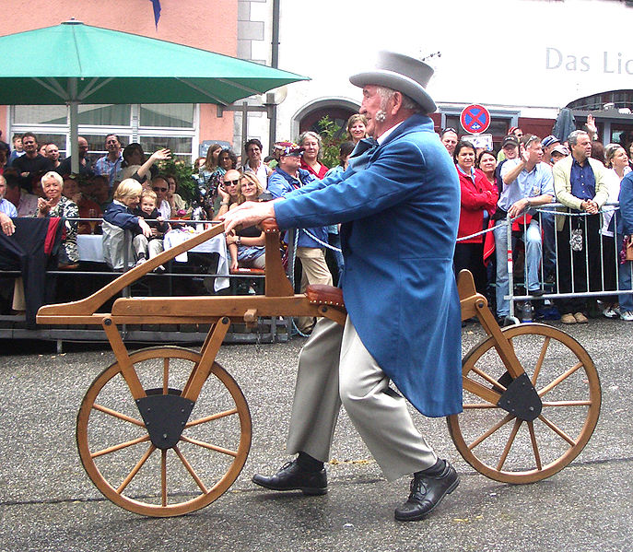
Первый самокат без педалей,
сделанный из дерева в 1817 году

Slide 6
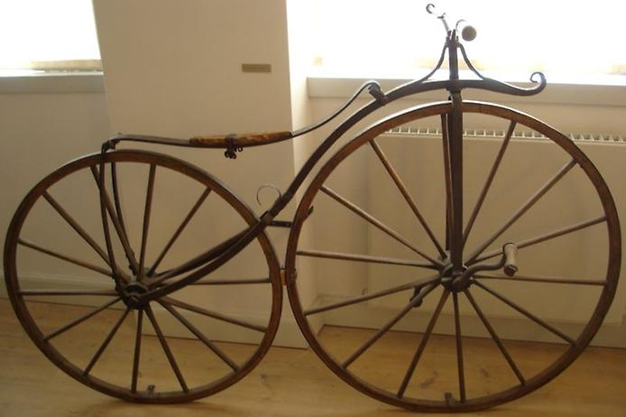
Следующий "шаг" в истории велосипеда произошёл в 1862 году во Франции, когда местный мастер по созданию детских колясок Пьер Лалман решил прикрутить к переднему колесу педали.

Slide 7
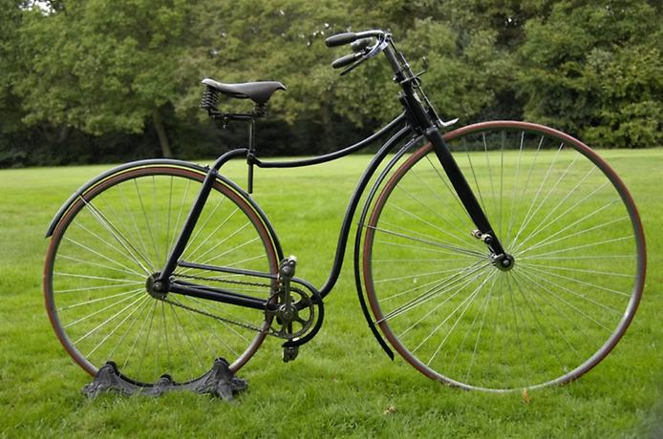
Первый велосипед, похожий на современный, появился в 1884 году. Он был оборудован цепной передачей, почти одинаковыми колёсами.
Идея такой безопасной конструкции пришла в голову англичанину — Джону Старли. А назвал он своё творение "Скитальцем" (Rover).

Slide 8
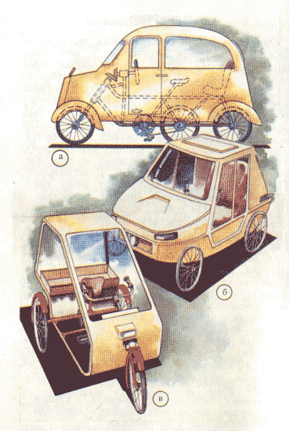
В 1970 году был изобретен Веломобиль –
велосипед с кузовом.
Он оказался легок в управлении, прост в изготовлении, устойчив и безвреден для окружающей среды.
Почему веломобиль получил такое название?
Оно возникло от слияния двух латинских слов
"velox" – быстрый и "mobilis" –движущий.

Slide 9
КАК ПОЯВИЛСЯ ВЕЛОСИПЕД В РОССИИ
Это событие произошло в Москве летом 1880 г.
Прохожие стали свидетелями необычного "циркачества". Человек, без особого труда удерживая равновесие, совершал поездку на велосипеде. Все удивлялись. Велосипедист спокойно крутил педали, прикрепленные к переднему колесу.
Скопление народа, конных повозок остановились посмотреть на необычное транспортное средство. Но это вызвало неудовольствие у полицмейстера города. На следующий день вышло указание запретить езду на велосипеде по улицам Москвы, так как это, якобы, пугает лошадей и людей.
Во многих крупных российских городах был установлен запрет на езду на велосипедах.
Но прогресс не остановить, вскоре пришлось признать этот новый вид транспорта.
К концу минувшего столетия велосипед в России становится популярным транспортным средством.

Slide 10
ПОЧЕМУ ВЕЛОСИПЕД ПОПУЛЯРЕН
СЕГОДНЯ И ВСЕГДА!
Велосипед является самым популярным транспортным средством на Земле. Почему же велосипед так популярен? Перечислим основные причины его популярности:
1. Велосипед вас сделает более здоровым.
3. Велосипед способствует общению людей.
5. Не загрязняет воздух.
6. Велосипеды занимают гораздо меньше места, чем автомобили.
7. Велосипед – одни из самых эффективных средств передвижения.
9. Для велосипеда не требуется топливо и нет расходов на него.
10. Стоимость велосипеда значительно дешевле стоимость автомобиля, поэтому каждый человек в состоянии его приобрести.

